Slide 1
Wetenschap op Stap
Cellen & DNA

Slide 2
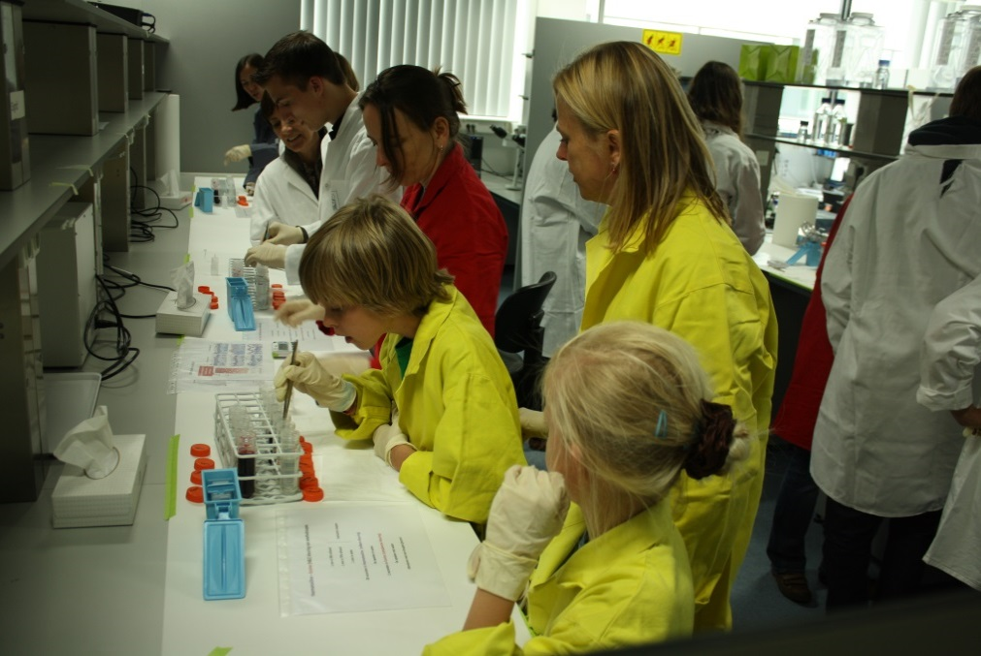
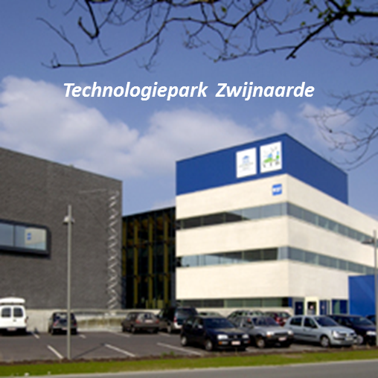
Vlaams Instituut voor Biotechnologie (VIB)
Opendeurdag 2012

Slide 3

Wetenschappelijk onderzoek ?
Waarneming
Waarom? Hoe?
Bronnenonderzoek
Heeft iemand dit al waargenomen en beschreven?
Heeft iemand dit al waargenomen en verteld?
ja
neen
Gekend phenomeen
Ongekend phenomeen
Bevestigen door herhalen
Start onderzoek

Slide 4
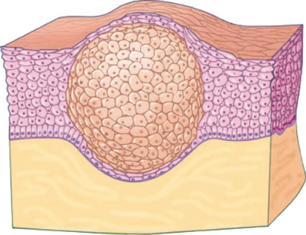
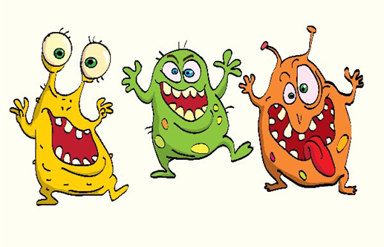
Levenswetenschappen
Life Sciences
Studie van levende organismen
Bacteriën, gisten,schimmels,dieren en planten
Combinatie van biologie, chemie (scheikunde), geneeskunde, biotechnologie, bio-informatica
Ons onderzoek = biomedisch
Kanker
Infectieziektes

Slide 5
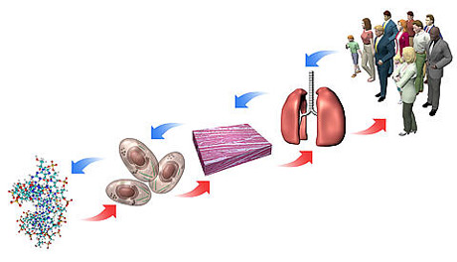
Levenswetenschappen
Life Sciences
onzichtbaar voor oog
CELONDERDELEN
(organellen)
LICHAAM
ORGANEN
WEEFSEL
CELLEN
Zichtbaar met het blote oog
EIWITTEN
(bouwstoffen)

Slide 6
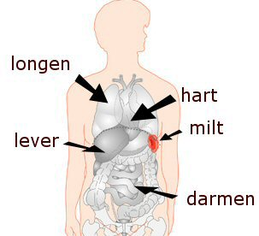
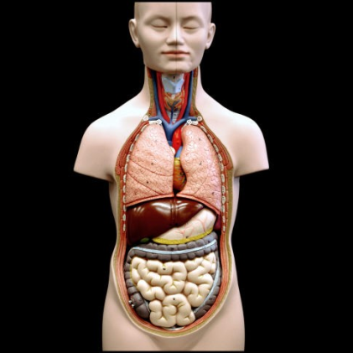
ORGANEN

Slide 7
ORGANEN

Slide 8
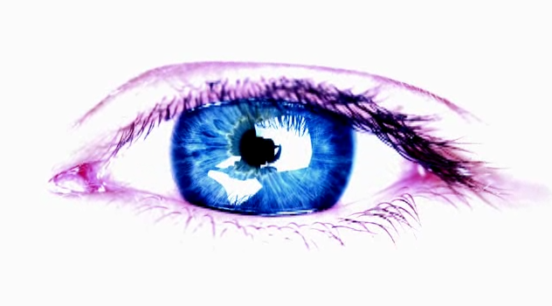
Begrijpen door te kijken
Maar, weefsels en cellen zijn te klein om met het oog in detail naar te kijken!

Slide 9
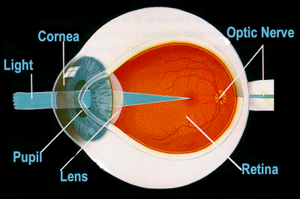
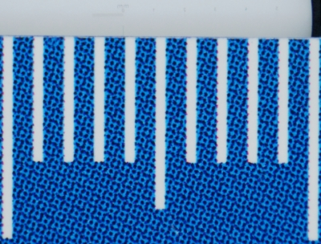
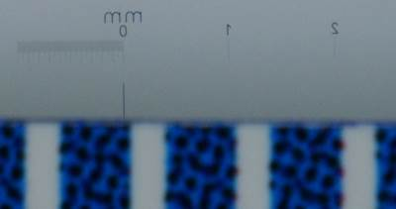
Begrijpen door te kijken
Het menselijk oog:
focus (scherp zicht) vanaf 20cm
gecontroleerde belichting
resolutie (onderscheidingsvermogen) tot ongeveer 0,1 mm of 100 μm
✖ vergroten
Genetic Science Learning Center, University of Utah
http://learn.genetics.utah.edu/content/cells/scale/

Slide 10
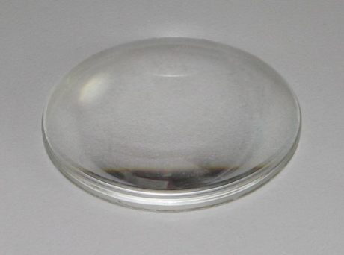
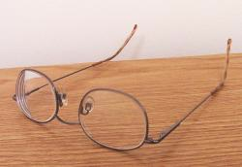
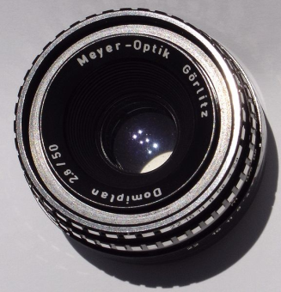
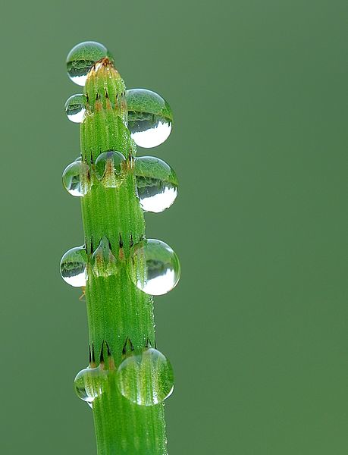
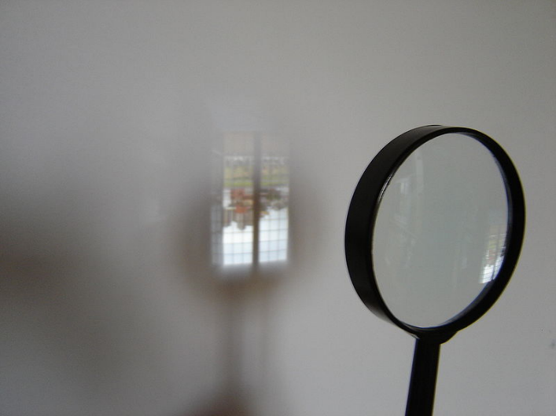
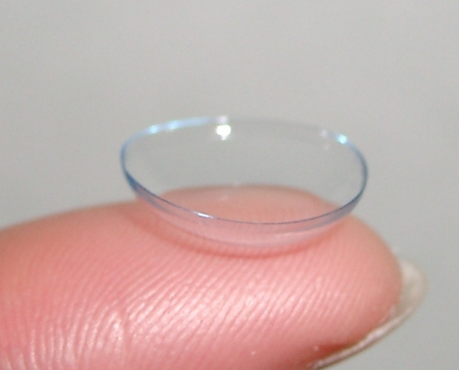
Vervorming van een beeld door lenzen

Slide 11
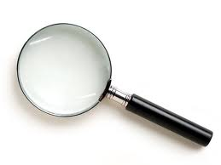
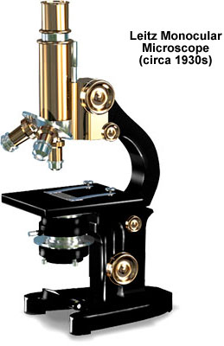
Microscoop: μικρος = klein
σκοπειν = nauwkeurig bekijken, onderzoeken

Slide 12
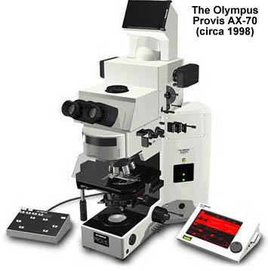
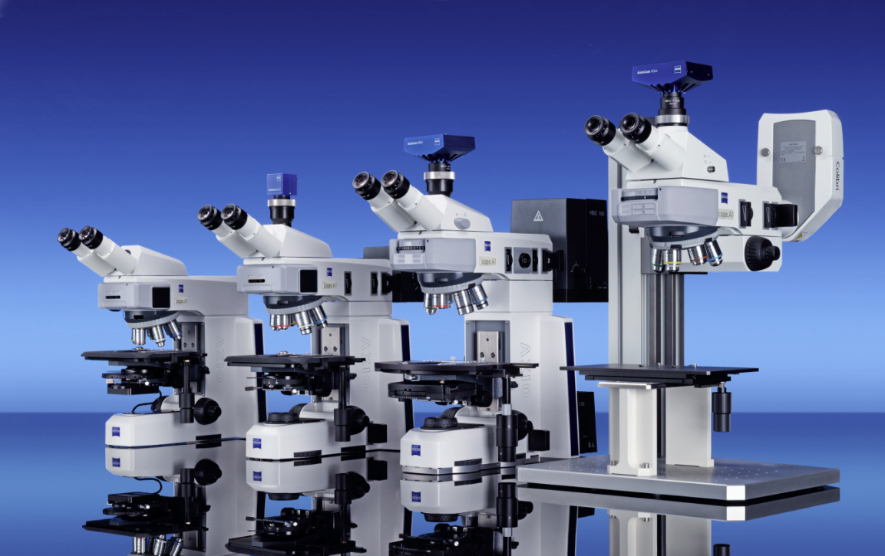
Microscopen uit de 20e - 21e eeuw

Slide 13
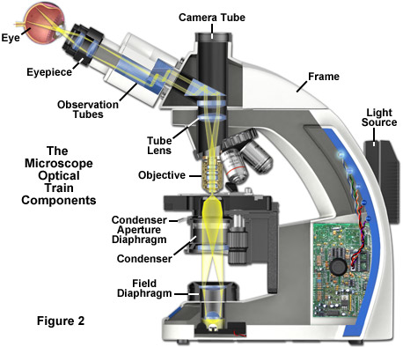
Doorsnede door een microscoop (rechtop)
oculair
oculair
Lens 1:
dicht bij het oog
objectief
Lens 2:
dicht bij het voorwerp

Slide 14
Doorsnede door een microscoop (omkeer)

Slide 15
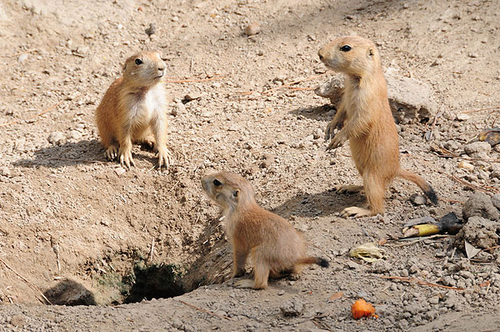
Kleuren om (niet) op te vallen

Slide 16
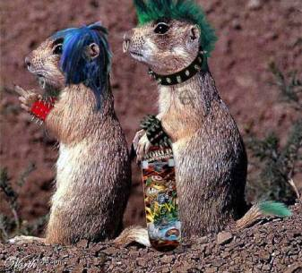
Kleuren om (niet) op te vallen

Slide 17
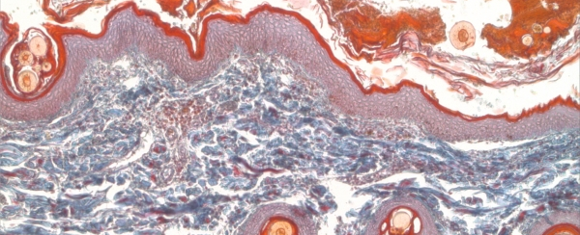
Beeldvorming in de microscoop door contrast
Kleurstoffen geven verschillende delen van het staal weer.

Slide 18
LEVENSWETENSCHAPPEN
Life Sciences
onzichtbaar voor oog
CELONDERDELEN
(organellen)
LICHAAM
ORGANEN
WEEFSEL
CELLEN
Zichtbaar met het blote oog
EIWITTEN
(bouwstoffen)

Slide 19
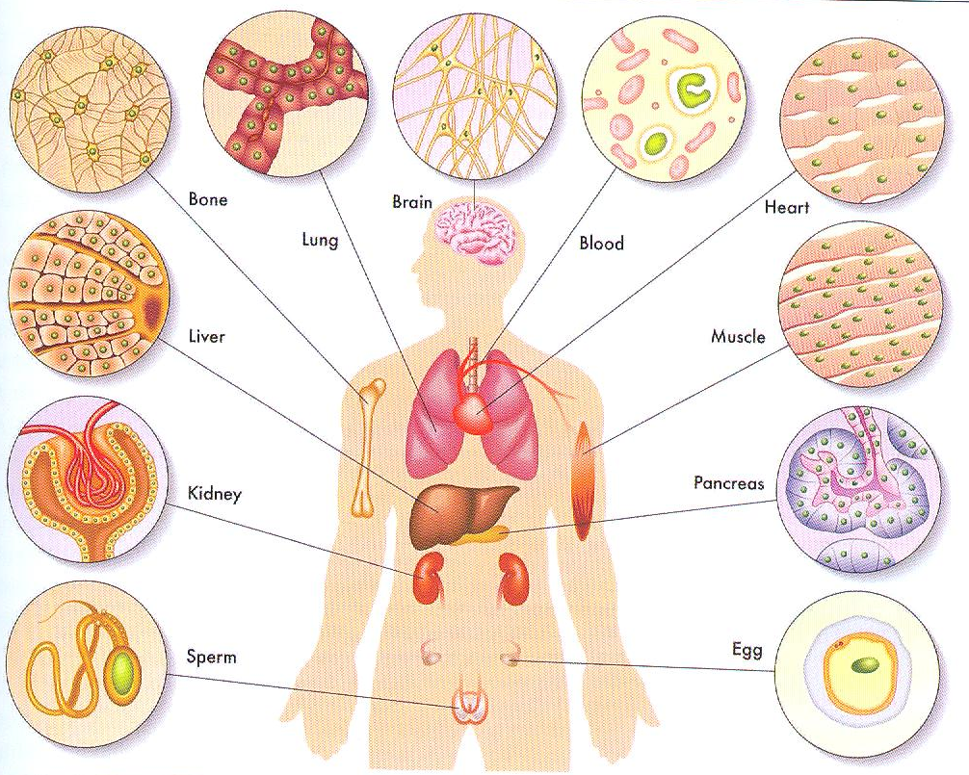
LICHAAM
ORGANEN
CELLEN
Hersenen
Longen

Slide 20
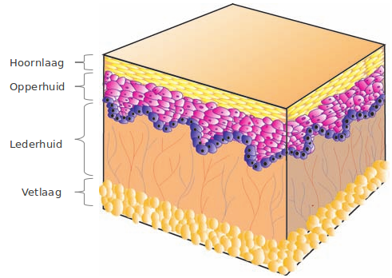
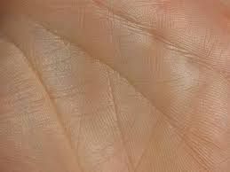
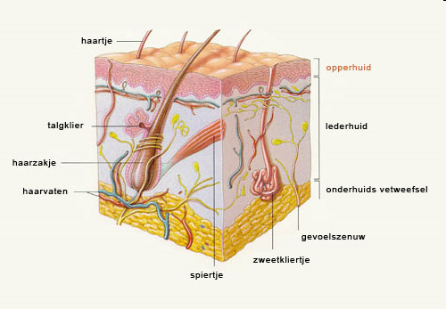
ORGAAN = georganiseerde + gespecialiseerde CELLEN
De huid, ons
grootste orgaan
Verschillende lagen
Gespecialiseerde cellen
- barrière vormen
kleurstof maken
zweet maken
talg maken
bloedvaten vormen
spiercellen

Slide 21
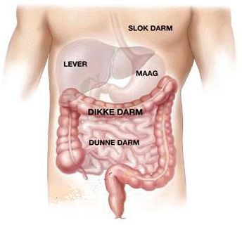
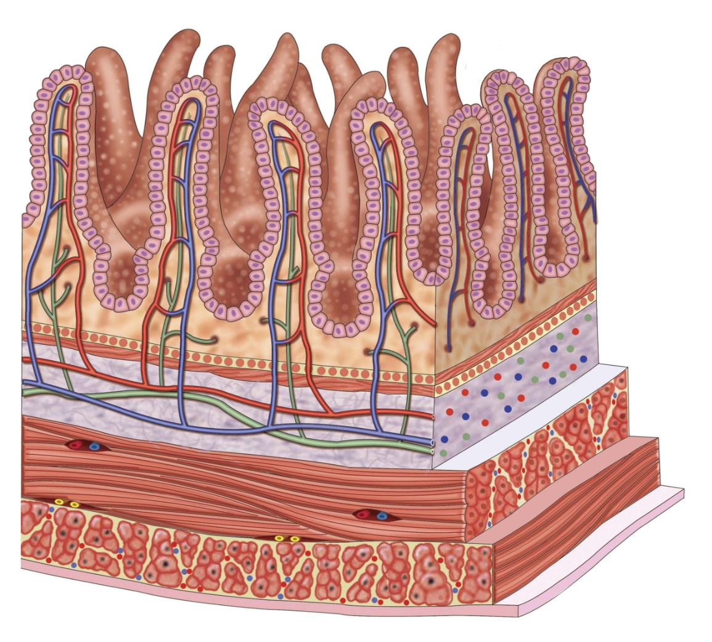
ORGAAN = georganiseerde + gespecialiseerde CELLEN
Darmoppervlak = oppervlakte van voetbalveld (door duizenden plooien)
dunne darm:
cellen die
- voedsel opnemen
slijm maken
barrière vormen
bloedvaten vormen
bloedcellen
spiercellen

Slide 22
Microscopie
Herken het verschil tussen darm en huid

Slide 23
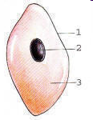
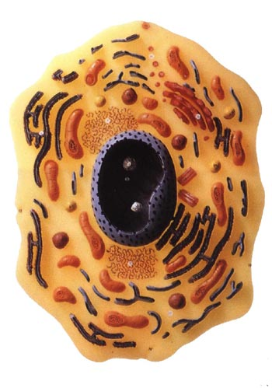
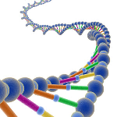
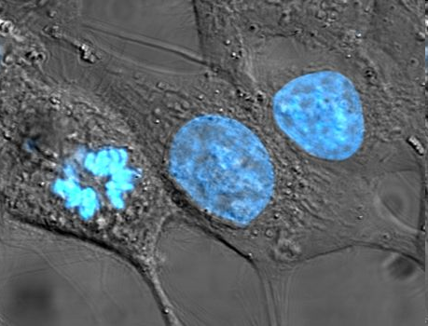
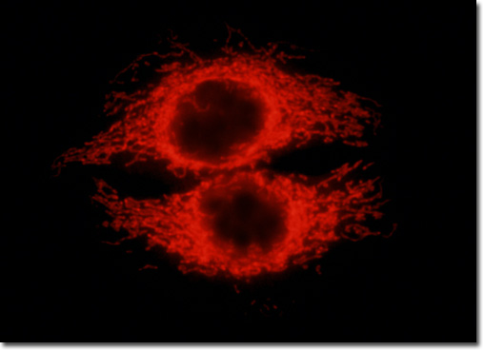
DE CEL: gemiddelde diameter = 15 µm
Membraan = vlies
kern
(DNA )
cytoplasma
(celvocht)
Kleurstof
die op
DNA bindt
Kleurstof
die hierop bindt
mitochondriën
energie
fabriekjes

Slide 24
WEETJES over cellen
* Hoeveel cellen heeft een menselijk lichaam
> 30.000.000.000.000 (30 biljoen)
→ begonnen met 1 enkele bevruchte eicel
* Hoe lang duurt het gemiddeld voordat 1 cel zich gedeeld heeft
> 24h
* Hoeveel cellen sterven er in ons lichaam per dag
Volwassene: meer dan 100 miljard cellen/dag (1 miljoen/seconde) (100 000 000 000)
→ Heel belangrijk: elke dag nieuwe cellen maken

Slide 25
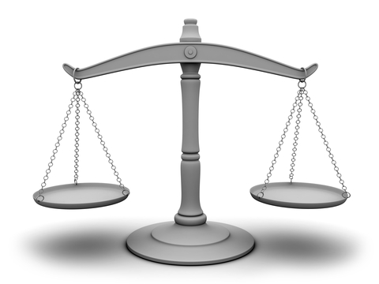
Evenwicht tussen celgroei en celdood
Celgroei
Celdood

Slide 26
Evenwicht tussen celgroei en celdood
Te veel celdood
Te weinig celdood
Celgroei
Celdood
Celdood
Celgroei
Hersenziekten (Alzheimer, Parkinson)
Auto-immune ziektes
AIDS, hartaanval,…
Kanker
26

Slide 27
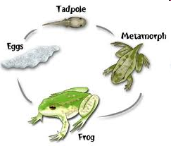
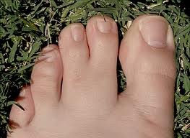
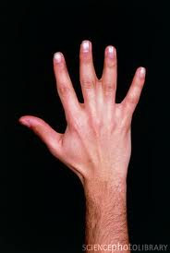
CELLEN kunnen/moeten STERVEN
* Tijdens embryonale ontwikkeling
volwassene: 50-100 miljard cellen sterven/dag (1 miljoen/seconde)
* Oude cellen → vervangen door nieuwe (vb huid, darm)
* Beschadigde cellen (vb door UV/zon) → indien niet: kanker
* Besmette cellen (vb door een virus)
* Overbodig geworden cellen (vb immuuncellen na bestreden besmetting)

Slide 28
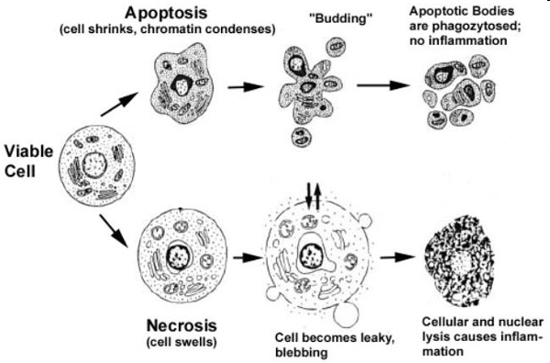
CELLEN kunnen/moeten STERVEN
cel snoert
stukjes af
(blaasjes)
cel
krimpt
cel desintegreert
in kleine blaasjes
(+membraan rond)
APOPTOSE
CELDOOD
gezonde
cel
NECROSE
CELDOOD
cel
zwelt op
inhoud van de cel
komt vrij
→ ontstekingen
celmembraan
‘bubbelt’ en barst

Slide 29
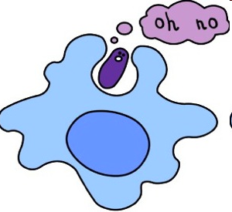
CELLEN kunnen/moeten STERVEN
cel snoert
stukjes af
(blaasjes)
cel
krimpt
cel desintegreert
in kleine blaasjes
(+membraan rond)
APOPTOSE
CELDOOD
witte
bloedcel:
‘opkuis’
gezonde
cel
NECROSE
CELDOOD
cel
zwelt op
inhoud van de cel
komt vrij
→ ontstekingen
celmembraan
‘bubbelt’ en barst

Slide 30
CELLEN kunnen/moeten STERVEN
cel snoert
stukjes af
(blaasjes)
cel
krimpt
cel desintegreert
in kleine blaasjes
(+membraan rond)
APOPTOSE
CELDOOD
gezonde
cel
NECROSE
CELDOOD
cel
zwelt op
inhoud van de cel
komt vrij
→ ontstekingen
celmembraan
‘bubbelt’ en barst

Slide 31
CELLEN kunnen/moeten STERVEN
You tube filmpje
http://www.youtube.com/user/dmbrUPVA

Slide 32
CELLEN kunnen/moeten STERVEN
Proefje
1. Hoe groeien cellen ? Hoe kunnen we wijzigingen waarnemen in groeistadium waarnemen?
2. Welke condities doen cellen sterven en hoe sterven ze?
Apoptosis
Necrosis

Slide 33
LEVENSWETENSCHAPPEN
Life Sciences
Studie van levende organismen
Bacteriën, gisten,schimmels,dieren en planten
Combinatie van biologie, chemie (scheikunde), geneeskunde, biotechnologie, bio-informatica
Ons onderzoek= biomedisch
Kanker
Infectieziektes

Slide 34

Infectieziektes
microben
te klein om met het blote oog te zien
→ microscoop nodig
bestaan uit slechts 1 enkele cel
bacteriën
kunnen op zichzelf leven, delen elke 20 minuten in 2
Kan je doden met antibiotica
veroorzaken bijvoorbeeld ontstoken wonden, diarree, oor- of tandontsteking, pest
Ook “goede” bacteriën bestaan! → speeksel, darm
virussen
kunnen enkel overleven in een andere cel (mens/dier/plant)
kan je NIET doden met antibiotica
veroorzaken bijvoorbeeld verkoudheid, griep, AIDS

Slide 35
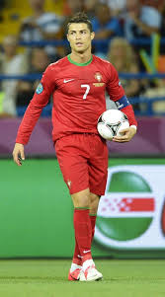
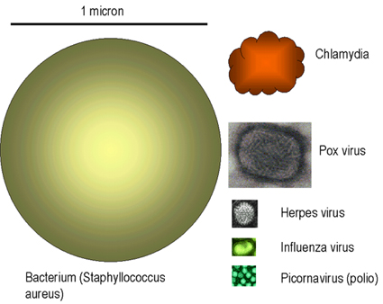
WEETJES over microben
* Grootte lichaamscel > bacterie > virus
* meer bacteriën in 1 mond dan mensen op aarde
(meer dan 7 miljard)
* meer bacteriën op een keukensnijplank dan op WC bril

Slide 36

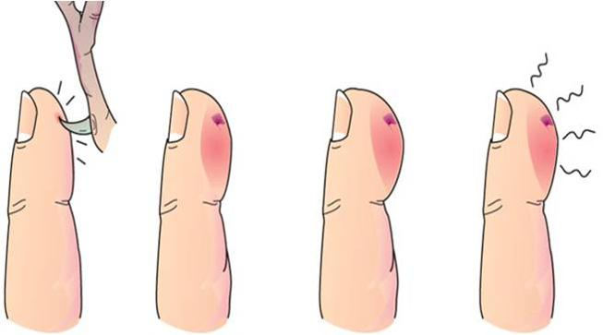
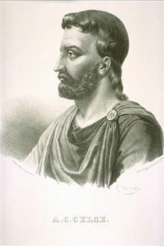
Hoe herken je een ontsteking ?
bacteriën/
wonde
roodheid,
warmte
pijn
Celsus, 1e eeuw
vóór Christus
verdikking

Slide 37
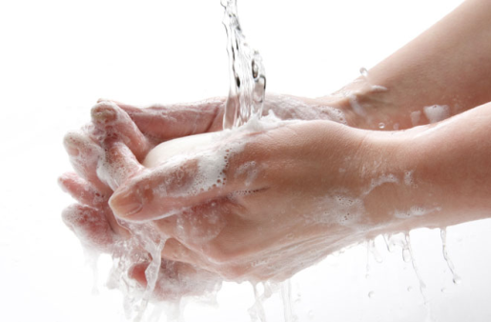
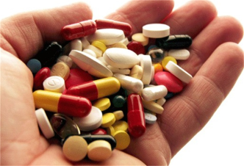
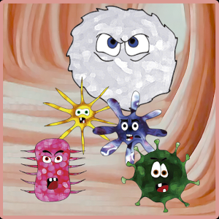
Ontsteking voorkomen?
↓
Bacterie/virus doden
Hygiëne → handen en bestek/materiaal wassen, met zeep
Ontsmetten * lichaam, materiaal: zeep, alcohol, ontsmettingsmiddel
  * voedsel → verhitten; koel bewaren (melk bvb)
  → koken: ei, drinkwater
  → bakken: vlees (zeker kip doorbakken)
ANTIBIOTICA → doodt enkel bacteriën
Gezonde witte bloedcellen hebben (AIDS = zieke witte bloedcellen)

Slide 38
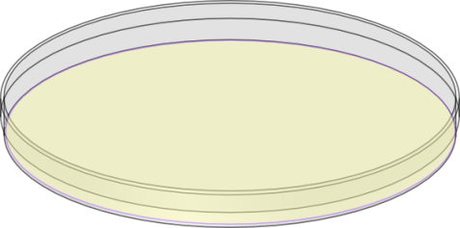
Bespreking proefje met de bacteriële voedingsschaaltjes
Schaaltjes zonder antibiotica:
Schaaltjes met antibiotica:
Controle schaaltje
niet geopend
Controle schaaltje
niet geopend
Test schaaltje
Handen niet gewassen
Test schaaltje
Handen niet gewassen
Test schaaltje
Handen gewassen
met ontsmettende gel (ziekenhuis)
Test schaaltje
Handen gewassen
met ontsmettende gel (ziekenhuis)

Slide 39
Experimenten
We leren nauwkeurig “pipeteren”
Waarom groeien we cellen in rode groeivloeistof
Cellen behandelen => celdood
Bacteriën groeien? Effect van antibioticum?
Cellen en weefsel bekijken in microscoop

